Slide 1
eIDAS für Gewerbeanmeldungen Beitrag der SIXFORM GmbH zum Projekt TREATS Rudolf Philipeit (SiXFORM)

Slide 2
Inhalt
Was ist SiXFORM ?
Welchen Beitrag leistet SiXFORM im Projekt TREATS ?
Wie sehen die Architektur und das Zusammenspiel aus ?

Slide 3
Was ist SiXFORM ?
SiXFORM* ist ein intelligenter und auf aktuellen Standards beruhender Daten-/Formularcontainer (PDF) für medienbruchfreie Prozessketten.
Derzeit: ca. 40 digitale Formulare mit eID-Integration aus der öffentlichen Verwaltung zur einfacheren Antragsstellung und Antragsbearbeitung.
Produkt und Unternehmen zugleich.
Das Unternehmen SiXFORM wurde 2010 als Spin-Off der Deutschen Telekom gegründet. Die Deutsche Telekom ist seither Patentgeber, Betreiber des eID-Service und Vertriebspartner.
Adobe ist mit der PDF-Technologie der zweite wichtige Partner für SiXFORM.
*SiXFORM: Signierbare intelligente XML- Formulare

Slide 4
Welchen Beitrag leistet SiXFORM im Projekt TREATS ?
Als Mitglied des TREATS-Konsortiums bringt die SiXFORM GmbH die SiXFORM-Formularlösung (SiXFORM = Signierbare intelligente XML-Formulare), als eine any2any-Anwendung für kommunale Verwaltungsprozesse ein.
Beispielhaft wurde für das TREATS-Projekt die länderübergreifende An-, Ab- und Ummeldung von Gewerben aufgegriffen. Grundsätzlich werden damit die Möglichkeiten der grenzüberschreitenden Identifizierung und Authentifizierung über die eID-Server-Lösungen der Konsortiumsmitglieder in PDF-Formulare integriert.

Slide 5
Wie sehen die Architektur und das Zusammenspiel aus ?
Bei der SiXFORM-Diensteplattform handelt es sich um eine digitale Infrastruktur mit universellen Datencontainern nach dem Blockchain-Prinzip.
Hinter Blockchain verbirgt sich bei SiXFORM eine Kette von PDF-Datencontainern, die über alle zu einem Vorgang gehörenden Vorgangsteilnehmern und deren Rechnern verteilt liegt.
Jedes Glied der Kette baut auf seinem Vorgänger auf. Dadurch ist das Gesamtsystem sicher vor Manipulationen. Eine Information kann im Nachhinein nicht geändert werden, ohne die gesamte Kette zu verändern.
Die Architektur der Diensteplattform ist konsequent auf die Anforderungen von föderalen Organisationsprinzipien ausgerichtet (intelligente Vernetzung der dezentralisierten Systemwelten).
Das Geschäftsmodell ist an die Belange von Konnexität angepasst.

Slide 6
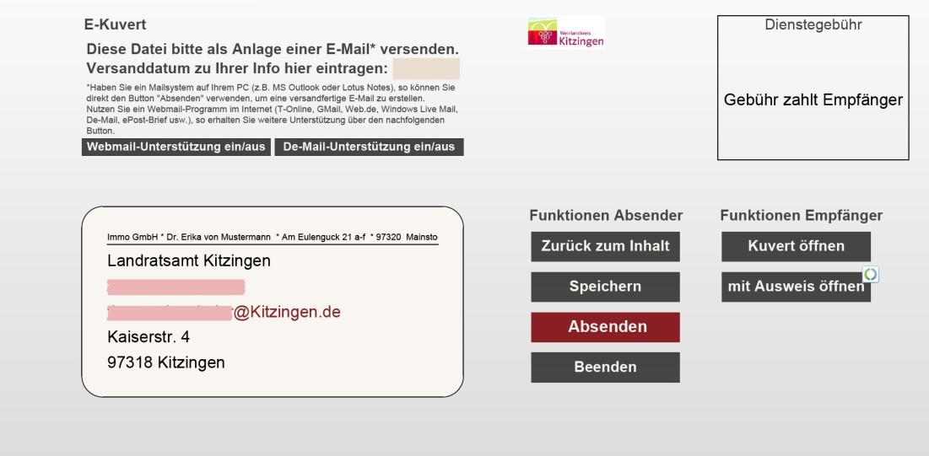
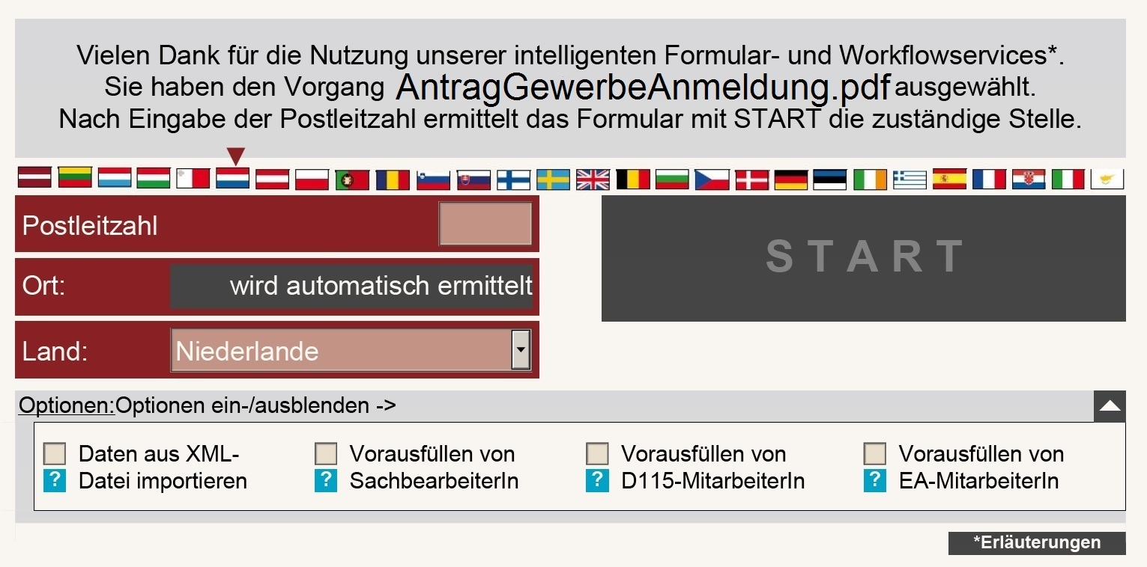
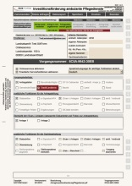
Wie sehen die Architektur und das Zusammenspiel aus ?
Übermittlung eID
Anbindung eID-Service
SiXFORM-Diensteplattform:
stellt Formulare bereit
organisiert und dokumentiert Statusinformationen für alle (PDF-)Kopien zu einem Vorgang.
Identitätsdatenmanagement und Identitätscheck
keine personenbezogenen Daten beim Dienstleister SiXFORM! Jeder Vorgangsteilnehmer behält eigene Datenhoheit!
Identitätsdaten
Landesgrenze
Initialisierung, Statusinformation
und Identitätsdatenmanagement
Statusinformation
Identitätscheck
Statusinformation
Identitätscheck
verschlüsselt
verschlüsselter
Transport (E-Mail)
verschlüsselter
Transport (De-/E-Mail)
AntragstellerIn im EU-Ausland nutzt intelligentes PDF-Formular für
die Gewerbemeldung
SachbearbeiterIn A
Datenübernahme: XGewerbeanzeige
Ablage im DMS
SachbearbeiterIn B
Datenübernahme: XGewerbeanzeige
Ablage im DMS

Slide 7
Wie sehen die Architektur und das Zusammenspiel aus ?
Übermittlung eID
Anbindung eID-Service
SiXFORM-Diensteplattform:
stellt Formulare bereit
organisiert und dokumentiert Statusinformationen für alle (PDF-)Kopien zu einem Vorgang.
Identitätsdatenmanagement und Identitätscheck
keine personenbezogenen Daten beim Dienstleister SiXFORM! Jeder Vorgangsteilnehmer behält eigene Datenhoheit!
Identitätsdaten
Landesgrenze
Initialisierung, Statusinformation
und Identitätsdatenmanagement
Statusinformation
Identitätscheck
Statusinformation
Identitätscheck
verschlüsselt
verschlüsselter
Transport (E-Mail)
verschlüsselter
Transport (De-/E-Mail)
AntragstellerIn im EU-Ausland nutzt intelligentes PDF-Formular für
die Gewerbemeldung
SachbearbeiterIn A
Datenübernahme: XGewerbeanzeige
Ablage im DMS
SachbearbeiterIn B
Datenübernahme: XGewerbeanzeige
Ablage im DMS

Slide 8
Vielen Dank für Ihre Aufmerksamkeit
Rudolf Philipeit | rudolf.philipeit@sixform.com

